Slide 1
MAVZ: QISHLOQ XO'JALIGI EKINLARINI
KASALLIKLARDAN HIMOYA QILISH USULLARI VA
CHORA-TADBIRLARI.

Slide 2
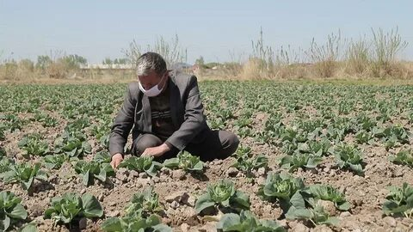
Qishloq xo'jaligi ekinlari kasalliklariga qarshi kurash choralarini to'g'ri belgilashda kasallikni keltirib chiqaruvchi mikroorganizmlar turini to'g'ri aniqlash, ulaming biologik xossalarini bilish va samarali ta'sir qiladigan vositalardan to'g'ri foydalanish muhimdir. Kasalliklarga qarshi kurash choralari umumagronomik va ixtisoslashgan turlarga bo'linadi.
Ekinlaming kasalliklarga chidamliligini va hosildorligini oshirishda turli o'g'itlardan me'yorida foydalanish, navlarni to'g'ri tan lash bilan birga o'simliklar qoldig'idagi, tuproqdagi, urug'dagi va havodagi infeksiya miqdorini kamaytirishga qaratilgan tadbirlar muhim ahamiyatga ega.

Slide 3
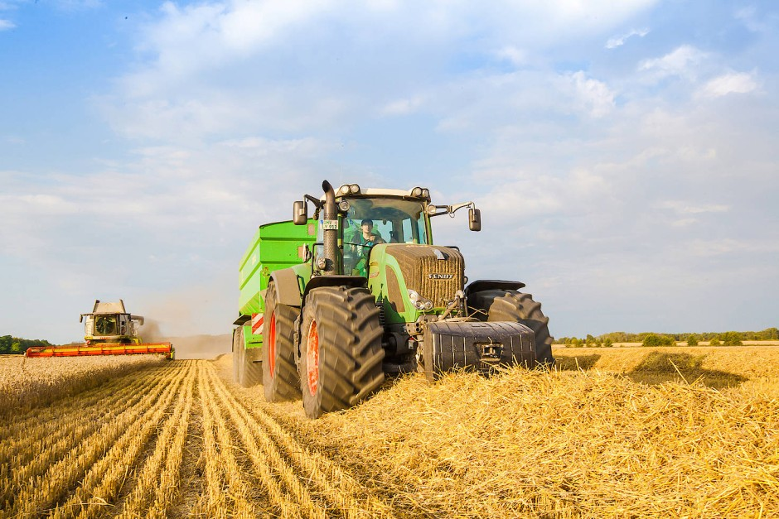
Ekinlarning kasalliklariga qarshi kurash choralari qo'llash usuliga qarab, profilaktika va davolash maqsadida o'tkaziladigan seleksion-urug'chilik, agrotexnikaviy, biologik, kimyoviy, fizik-mexanik turlarga bo'linadi.
Seleksiya - urug 'chilik usuli. Qishloq xo'jaligi ekinlari kasalliklariga qarshi kurashning eng samarali usuli kasaIlikka chidamli navlami yaratish va ishlab chiqarishga joriy qilishdir. Bug'doy seleksiyasi borasida olib borilgan ishlar natijasida turli zamburug' kasalliklariga chidamli, hosildor va oqsilga boy navlar yaratilgan. Bug'doy va bug'doyiqni duragaylash natijasida nnr -56, 186, 559, 599 duragaylari yaratilgan.

Slide 4

Agrotexnikaviy kurash usuli. Qishloq xo'jaligini jadal rivojlantirish, dehqonchilik madaniyatining yuksalishi ekinlar kasalliklariga qarshi kurashda viloyatlarning tuproq-iqlim sharoitini, o'simliklar turini hisobga olib kurash choralarini qo'llashni taqozo qiladi. Agrotexnikaviy kurashdan asosiy maqsad sog'lom urug'lik va ko'chat yetishtirishga qaratilgan bo'lib, ekin ekishdan hosil yig'ishtirib olinguncha parvarish qilish zarur bo'ladi.
Almashib ekish qoidalariga amal qilinganda ekinzorlarda infeksiya kam to'planadi. Buning uchun kelgusi yilda ekiladigan ekinlar kasallanmaydigan turlarga mansub bo'lishi muhimdir.

Slide 5

Tuproqda uzoq saqlanadigan patogen infeksiya miqdori kamayishida yemi chuqur haydash muhim agrotexnologik tadbir hisoblanadi. Bunday dalalarga shudgordan keyin yaxob berish ham infeksiya miqdori kamayishiga olib keladi. Kungaboqaming oq chirish, kuzgi bug'doyning ildiz chirish, zang zamburug'i sporalari miqdorining kamayishida ham yemi chuqur haydash yaxshi samara beradi.
Fitopatogen zamburug'laming tuproqda saqlanishida begona o'tlar ham asosiy rol o'ynaydi. Ulami kamaytirish, qoldig'ini ekin dalalaridan chiqarib yoqib tashlash infeksiyani kamaytiradi.

Slide 6
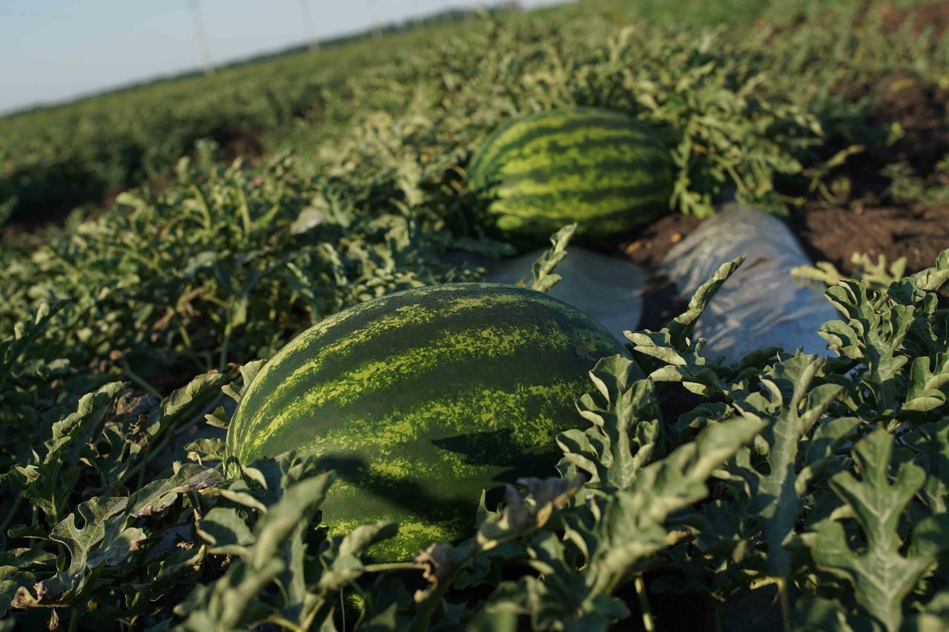
Marganesli 0 'g ';tlar qandlavlagi,bug'doy,makkajo'xoriga, sabzavot ekinlariga 0,5-2 s/ga miqdorida ishlatiladi. MarganesIi superfosfat yoki oltingugurtli marganes 45-60 kg/ga miqdorida ishlatilganda yaxshi samara bergan. Ayniqsa, arpaning qattiq qorakuya kasalligi bilan kasallanishi nazoratga nisbatan kamaygan (Sraxov, Yaroshenko, 1952).
Ekinlar urug'ini ekishdan oldin unga 0,2 % Ii bor eritmasi bilan ishlov berilganda, unuvchanligi, kasalliklarga chidamliligi 1-5 marta ortgan (Shumilenko, 1953). Tarvuz ildizi borat kislota bilan oziqlantirilganda, uning antraknoz kasalligiga chidamliIigi 65% ga ortib, 1 ga maydondan 282 s/ga hosil oling~n (Rodigin, 1964).

